Slide 1
Шевченко як художник

Slide 2
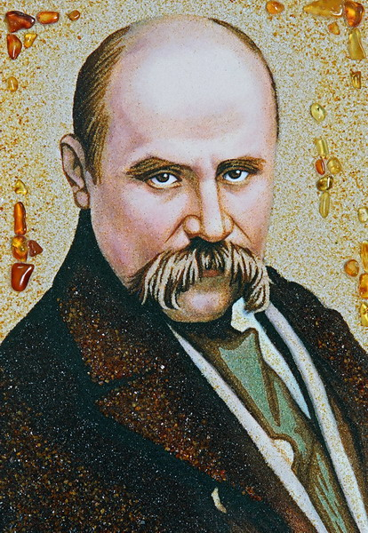
Автопортрет

Slide 3
Тарас Григорович Шевченко, як художник займає одне із самих почесних місць в українському образотворчому мистецтві. Шевченко був одним із перших художників, які прокладали новий реалістичний напрям, основоположник критичного реалізму в українському мистецтві. Загальновідомо, що Шевченко був одним із зачинателів і першим видатним майстром офорту у вітчизняному мистецтві. Сам він прекрасно володів всіма відомими тоді засобами графічного зображення.

Slide 4
Шевченко працював у трьох видах графіки:
Офорт
Бістр
Сепія.

Slide 5
Офорт

Slide 6
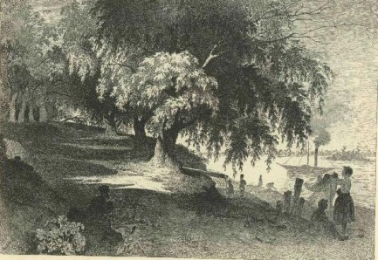
«У Києві»

Slide 7
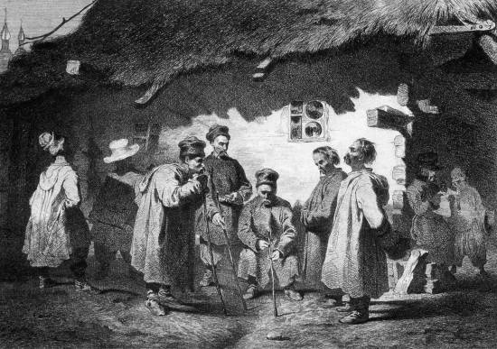
«Судня рада»

Slide 8
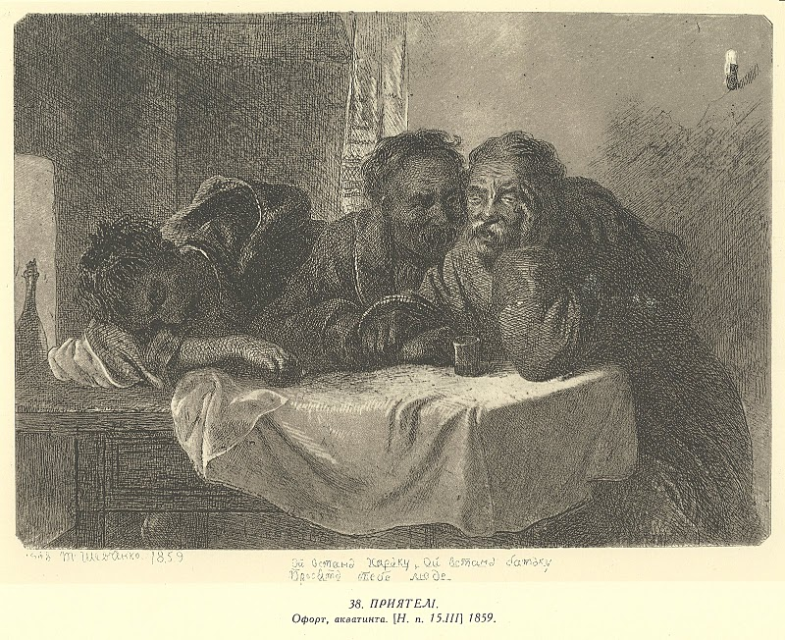
«Приятелі»

Slide 9
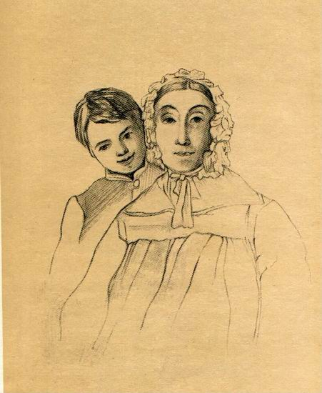
«Портрет літньої жінки з хлопчиком»

Slide 10
Бістр

Slide 11
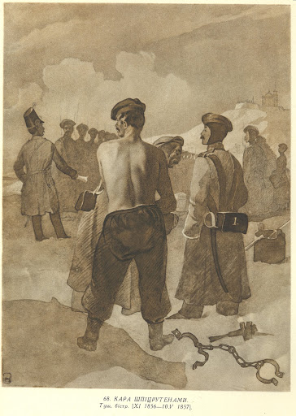
«Кара шпіцрутенами»

Slide 12
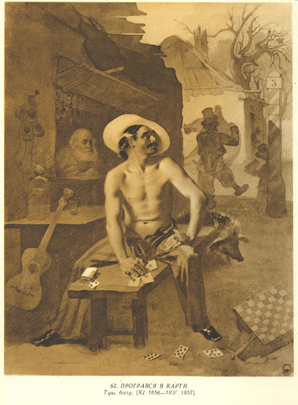
«Програвся в карти»

Slide 13
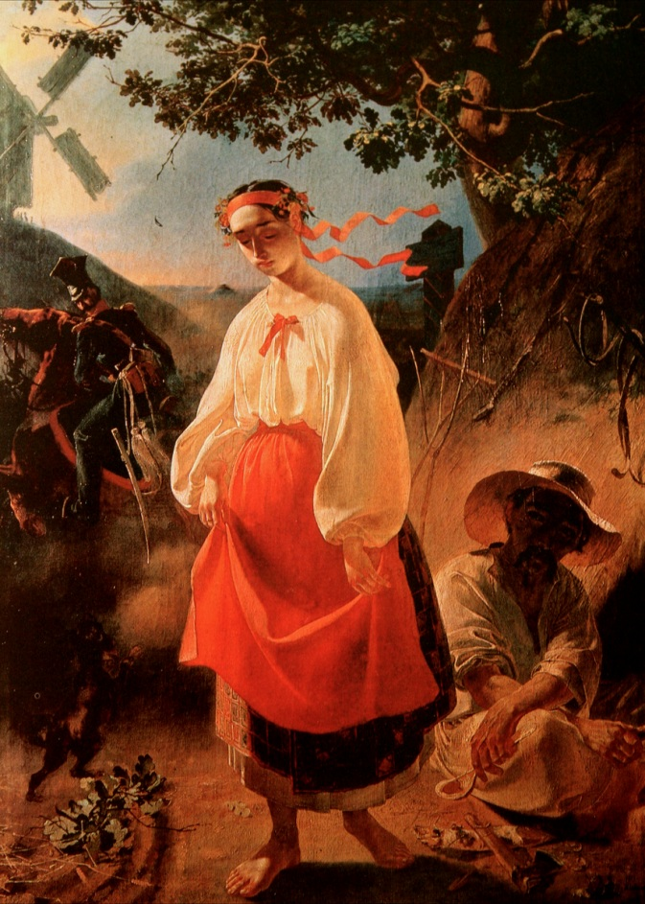
«Катерина» (1842)

Slide 14
Сепія

Slide 15
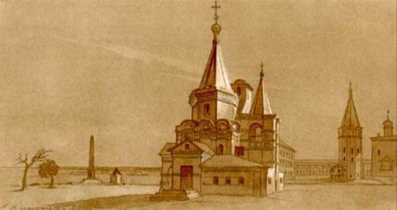
«Архангельський собор у Нижньому Новгороді» (1857)

Slide 16
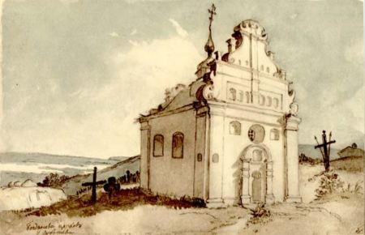
«Богданова церква в Суботові» (1845)

Slide 17
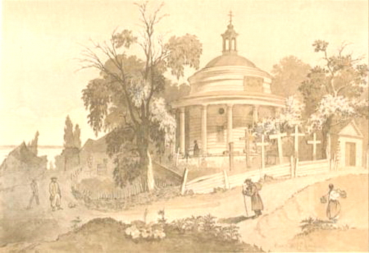
«Аскольдова могила» (1846)

Slide 18
Т.Шевченко відомий у світі в першу чергу як художник слова, однак це аж ніяк не забирає його слави, як художника. Шевченко був справжнім творцем Української землі. Пам’ятаймо про це!

